Slide 1
TERMOTIVASI OLEH PENGHARAPAN
Pelajaran ke-7, Triwulan II
Tahun 2024

Slide 2
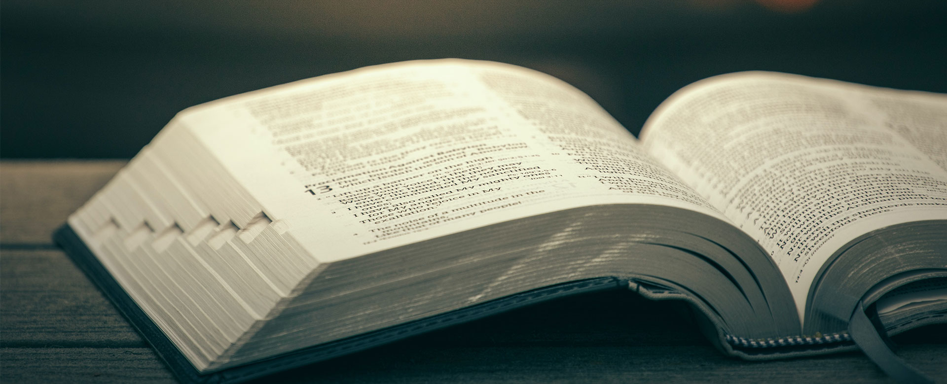
YESAYA 25 : 9
“Pada waktu itu orang akan berkata: ‘Sesungguhnya, inilah Allah kita, yang kita nanti-nantikan, supaya kita diselamatkan. Inilah TUHAN yang kita nanti-nantikan; marilah kita bersorak-sorak dan bersukacita oleh karena keselamatan yang diadakan-Nya!’“

Slide 3
Pelajaran ini berfokus pada dua tema utama :
Meskipun tanggal dan tahun kedatangan Kristus yang kedua kali tidak disebutkan secara pasti dalam nubuatan Kitab Suci, nubuatan 70 minggu dan 2.300 hari, yang berkaitan dengan kedatangan Yesus yang pertama dan kedua, telah digenapi dengan tepat.
Umat Advent dipanggil oleh Tuhan untuk memberitakan kepada dunia tentang penggenapan nubuatan terpanjang dalam Kitab Suci.

Slide 4
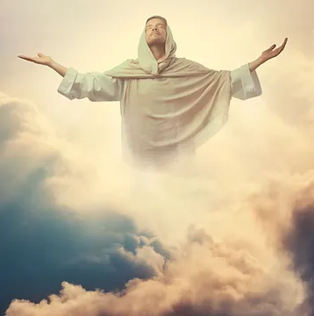
JANJI KEDATANGAN-NYA KEMBALI Minggu, 12 Mei 2024
Kedatangan Kristus merupakan peristiwa yang menggembirakan dan dinanti-nantikan oleh para pembaru Protestan.
Calvin berbicara mewakili semua tokoh Reformasi ketika ia berbicara tentang kedatangan Kristus yang mulia sebagai "Peristiwa yang paling menguntungkan."

Slide 5
Mengapa kepercayaan akan kedatangan Kristus kedua kali telah membawa pengharapan dan sukacita bagi orang-orang Kristen yang percaya kepada Kitab Suci? Yohanes 14:1-3, 1 Tesalonika 4:13-18, dan Titus 2:11-14.
Karena hal ini mengarah ke depan kepada akhir dari penyakit, penderitaan, dan kematian.
Karena hal ini mengantar pada akhir dari kemiskinan, ketidakadilan, dan penindasan.
Karena hal ini mengantisipasi akhir dari perselisihan, konflik, dan perang.
Karena hal ini meramalkan dunia masa depan yang penuh kedamaian, kebahagiaan, dan persekutuan yang kekal dengan Kristus dan orang-orang yang telah ditebus dari segala zaman untuk selama-lamanya.

Slide 6
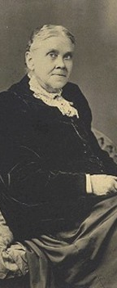
Ellen G. White, Kemenangan Akhir, hlm. 257
"Kedatangan Tuhan telah menjadi pengharapan pengikut-pengikut-Nya yang benar sepanjang zaman. Janji perpisahan Juruselamat di Bukit Zaitun, bahwa Dia akan datang kembali, menerangi hari depan murid-murid-Nya, memenuhi hati mereka dengan sukacita dan pengharapan yang tidak bisa dihilangkan oleh kedukaan, atau diredupkan oleh pencobaan.
Di tengah-tengah penderitaan dan penganiayaan, ‘kembalinya Allah dan Juruselamat kita Yesus Kristus' adalah 'pengharapan yang berbahagia'.

Slide 7
Pada waktu orang-orang Kristen Tesalonika dipenuhi dukacita sementara mereka menguburkan kekasih-kekasih mereka, yang telah berharap tetap hidup untuk menyaksikan kedatangan Tuhan, Rasul Paulus, guru mereka, menunjukkan mereka kepada kebangkitan yang terjadi pada waktu Juruselamat datang. Kemudian yang mati di dalam Kristus akan bangkit dan bersama-sama dengan mereka yang masih hidup menyongsong Tuhan di angkasa. 'Karena itu,' katanya, 'hiburkanlah seorang akan yang lain dengan perkataan-perkataan ini’ (1 Tesalonika 4:16-18).

Slide 8
MENGANTISIPASI WAKTU Senin, 13 Mei 2024
Setelah masa reformasi, pemahaman tentang kedatangan Yesus mengalami perubahan.
Para pengkhotbah populer abad ke-19 mengajarkan bahwa Kristus akan datang untuk mendirikan kerajaan-Nya di bumi dan mengantarkan kedamaian selama 1.000 tahun. Hal ini menyebabkan kelesuan rohani dan komitmen yang apatis terhadap nilai-nilai rohani.
1

Slide 9
Alkitab menjelaskan bahwa kedatangan Yesus yang kedua kali akan dapat dilihat oleh semua mata. Setiap manusia di bumi akan melihat kemuliaan-Nya. Kita tidak perlu tertipu.
Kitab Suci telah menjelaskan peristiwa-peristiwa seputar kedatangan-Nya kembali dengan sangat jelas [Kisah Para Rasul 1:9-11; Wahyu 1:7; dan Matius 24:27, 30, 31].
2

Slide 10
[Ellen G. White, Kemenangan Akhir, hlm. 255].
"Salah satu kebenaran yang paling menggembirakan dan paling mulia yang dinyatakan di dalam Kitab Suci ialah kedatangan Kristus yang kedua kali, untuk menyempurnakan pekerjaan besar penyelamatan.
3

Slide 11
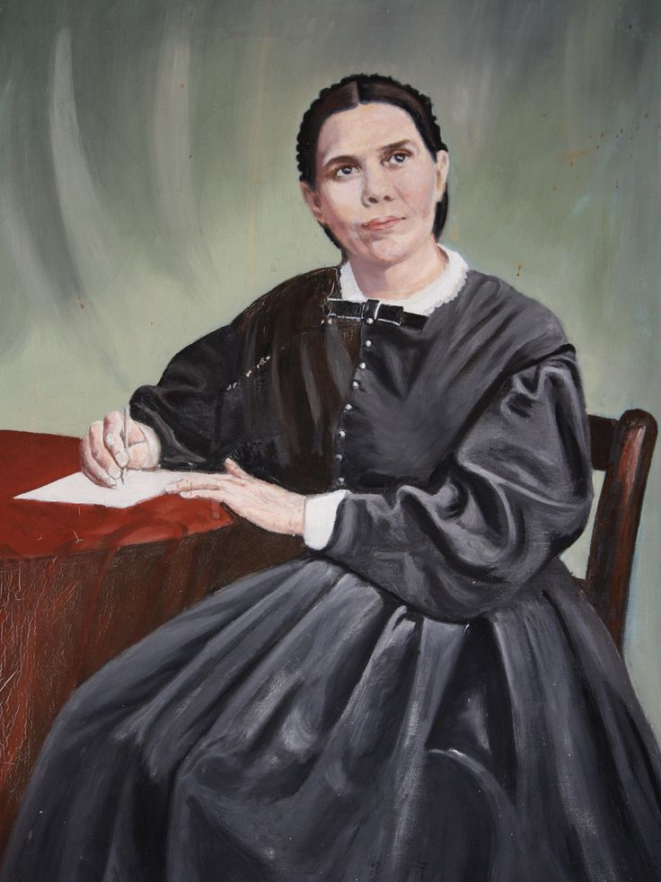
Bagi umat musafir Allah yang sudah lama tinggal sementara di "daerah bayang-bayang maut," telah diberikan suatu pengharapan yang berharga yang mendatangkan sukacita, yaitu janji kedatangan-Nya kembali, yang menjadi "kebangkitan dan hidup," untuk "membawa pulang umat-umat-Nya yang terbuang."

Slide 12
Doktrin mengenai kedatangan-Nya yang kedua kali adalah inti dari Kitab Suci yang suci itu. Sejak pasangan yang pertama melangkah meninggalkan Taman Eden, anak-anak yang beriman telah menunggu kedatangan Yang Dijanjikan untuk menghancurkan kuasa yang merusak itu dan untuk membawa mereka kembali ke Taman Eden yang telah hilang”

Slide 13
Seorang pemimpin Advent mula-mula, Luther Warren, biasa memberi tahu orang-orang muda, "Satu-satunya cara untuk siap menyambut kedatangan Kristus adalah dengan bersiap-siap dan tetap siap."
Ini adalah sebuah panggilan untuk hidup saleh, masing-masing kita harus memeriksa hati dan mengevaluasi kehidupan rohaninya. Tidak ada sikap netral dalam terang kemuliaan kedatangan Kristus.
4

Slide 14
WILLIAM MILLER DAN KITAB SUCI Selasa, 14 Mei 2024
Ketika Miller mempelajari Kitab Suci, ia menemukan Kristus yang mengasihinya lebih dari yang dapat ia bayangkan. Dengan Kitab Suci, pena, dan buku catatannya, ia mulai membaca kitab Kejadian dan membaca tidak lebih cepat dari kemampuannya untuk memahami ayat-ayat yang sedang dibacanya.
1
Dengan membandingkan Kitab Suci dengan Kitab Suci, ia membiarkan Kitab Suci menjelaskan dirinya sendiri, Roh Kudus membuka Firman Allah bagi pemahamannya [Yesaya 28:9-10; Amsal 8:8, 9; Yohanes 16:13; dan 2 Petrus 1:19-21].
2

Slide 15
Ia mempelajari nubuatan dengan ketekunan yang sama dalam mempelajari Kitab Suci seperti halnya dengan bagian-bagian Kitab Suci lainnya yang ia pelajari.
William Miller dengan jelas memahami bahwa nubuatan adalah penafsir terbaiknya sendiri. Simbol-simbol nubuatan dibuat jelas oleh Kitab Suci itu sendiri.
Binatang melambangkan raja-raja atau kerajaan [Daniel 7:17, 23].
Angin melambangkan kehancuran (Yeremia 49: 36). Air melambangkan orang-orang atau bangsa-bangsa [Wahyu 17:15].
Seorang perempuan melambangkan gereja [Yeremia 6:2, Efesus 5:22-32].
Nubuatan-nubuatan waktu dalam Daniel dan Wahyu juga diberikan dalam bahasa simbolis, dengan satu hari nubuatan mewakili satu tahun secara harfiah [Bilangan 14:34, Yehezkiel 4:6].
3

Slide 16
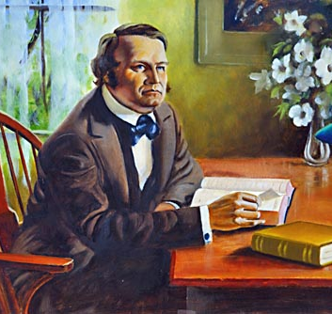
Ketika William Miller menerapkan prinsip-prinsip penafsiran Kitab Suci ini, ia terkejut dengan apa yang ia temukan mengenai apa yang ia yakini sebagai waktu dari kedatangan Kristus kembali.

Slide 17
NUBUATAN 2.300 HARI DANIEL 8:14 Rabu, 15 Mei 2024
William Miller mengamati bahwa peristiwa-peristiwa yang dinubuatkan oleh para nabi digenapi dengan tepat [Kejadian 15:13, Bilangan 14:34, Yeremia 25:11, dan Daniel 9:24].
Kemudian dia menyimpulkan bahwa jika Allah memiliki jadwal Ilahi di seluruh Kitab Suci, Allah pasti memiliki jadwal Ilahi dalam hal kedatangan Tuhan kita yang kedua kali.
1

Slide 18
William Miller dengan rajin mempelajari Kitab Suci untuk memahami peristiwa yang begitu penting.
Dia menemukan hubungan antara Daniel 8 dan Daniel 9. Dan mendapati bahwa satu-satunya bagian dari keseluruhan penglihatan Daniel 8 yang tidak dijelaskan adalah bagian tentang 2.300 hari.
2

Slide 19
Kita mengetahui hal ini karena, setelah malaikat Gabriel meminta Daniel untuk "camkanlah Firman itu dan perhatikanlah penglihatan itu” [Daniel 9:23], kata-kata selanjutnya dari malaikat itu adalah: "Tujuh puluh kali tujuh masa telah ditetapkan atas bangsamu dan atas kotamu yang kudus" [Daniel 9:24].
Kata yang diterjemahkan "ditetapkan" secara harfiah berarti “dipotong".
Dengan demikian, Tujuh puluh minggu atau 490 tahun, akan dipotong. Tetapi dari apa?
Tak diragukan lagi satu-satunya adalah dari penglihatan tentang 2.300 hari, yang merupakan bagian dari Daniel 8 yang tidak dimengerti oleh Daniel, dan yang sekarang dijelaskan oleh malaikat Gabriel.
3

Slide 20
Miller mengerti bahwa jika dia memilih tanggal tersebut, yakni "dari saat Firman itu keluar, yakni bahwa Yerusalem akan dipulihkan dan dibangun kembali" [Daniel 9:25], maka dia akan mengetahui permulaan dari 70 minggu dan nubuatan 2.300 hari akan dapat diuraikan.
4

Slide 21
GARIS WAKTU NUBUATAN TERPANJANG Kamis, 16 Mei 2024
Dekrit dikeluarkan oleh Artahsasta, Raja Persia, pada tahun 457 SM [Ezra 7:11-13].
Dekrit ini merupakan dekrit terakhir dari tiga dekrit yang mengizinkan orang Yahudi kembali untuk membangun kembali Yerusalem dan memulihkan ibadah di Bait Allah.
Dekrit ketiga ini adalah yang paling lengkap dan menandai dimulainya nubuatan 2.300 hari/tahun.
1

Slide 22
Daniel 9:25 menubuatkan bahwa sejak "Firman itu keluar, yakni bahwa Yerusalem akan dipulihkan dan dibangun kembali" sampai kepada Mesias akan ada 69 minggu nubuatan [483 tahun secara harfiah].
Karena perintah tersebut dikeluarkan pada musim gugur tahun 457 SM, maka 483 tahun itu mencakup hingga musim gugur tahun 27 M.
Kata “Mesias" menandakan "Yang Diurapi". Pada musim gugur tahun 27 M, Kristus dibaptis dan menerima pengurapan Roh Kudus [Kisah Para rasul 10:38].
2

Slide 23
Pada musim semi tahun 31 M, di tengah-tengah minggu nubuatan terakhir, tiga setengah tahun setelah pembaptisan-Nya, Yesus disalibkan [Daniel 9:26].
Sistem persembahan yang mengarah kepada Anak Domba Allah diakhiri dengan pengorbanan Kristus di Golgota. Tipe telah bertemu dengan antitipe, dan akhirnya semua pengorbanan dan persembahan dari sistem upacara dihentikan [Daniel 9:27].
3½ tahun setelah penyaliban menunjuk kepada tahun 34 M itulah akhir dari nubuatan 70 minggu [490 tahun].
3

Slide 24
Dengan mengurangi 490 tahun dari nubuatan 2.300 tahun, maka tersisa 1.810 tahun untuk penggenapan nubuatan tersebut. Ini menggiring kita ke tahun 1844 M.
Jadi nubuatan 2.300 tahun [Daniel 8:14] di mulai dari tahun 457 SM dan berakhir pada tahun 1844 M.
Karena William Miller dan orang-orang Advent mula-mula percaya bahwa tempat kudus dalam Daniel 8: 14 adalah bumi, maka mereka berasumsi bahwa Kristus akan datang untuk memurnikan bumi dengan api pada tahun 1844.
Kesimpulan tersebut dikemudian hari mendatangkan apa yang dikenal dengan masa kekecewaan karena Yesus tidak datang pada waktu itu.
4

Slide 25
KESIMPULAN
Di tengah-tengah penderitaan dan penganiayaan, ‘kembalinya Allah dan Juruselamat kita Yesus Kristus' adalah 'pengharapan yang berbahagia'.
Alkitab menjelaskan bahwa kedatangan Yesus yang kedua kali akan dapat dilihat oleh semua mata.
Biarlah Kitab Suci menjelaskan dirinya sendiri, dan Roh Kudus yang akan membuka Firman Allah bagi setiap pelajar Alkitab.
Jika Allah memiliki jadwal Ilahi di seluruh Kitab Suci, maka Allah pasti memiliki jadwal Ilahi dalam hal kedatangan Tuhan kita yang kedua kali.
Sistem persembahan yang mengarah kepada Anak Domba Allah diakhiri dengan pengorbanan Kristus di Golgota.

